Slide 1
§2.4 一阶隐式微分方程及其参数表示
/Implicit First-Order ODE and
Parameter Representation/
Notes:
2.4一阶隐方程与参数表示

Slide 2
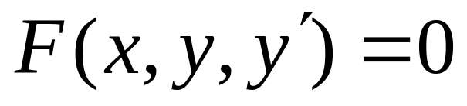


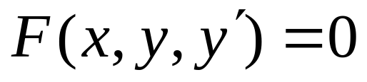
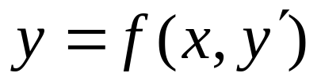
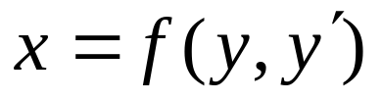
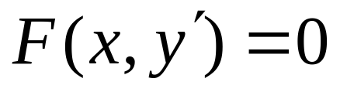

§2.4 Implicit First-Order ODE and Parameter representation
不能解出 或解出形式复杂
能解出
引进参数变量变换
转化
转化
变量分离、线性、恰当方程等
熟练掌握

Slide 3
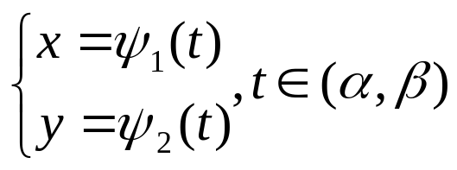
§2.4 Implicit First-Order ODE and Parameter Representation
参数法：
一般地，参数法是直接从方程
出发，求其参数形式的解
的一种解法。

Slide 4
方程
参数形式方程
参数形式解

Slide 5
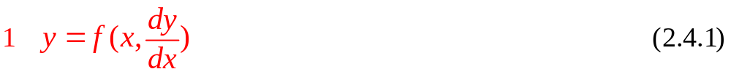
§2.4 Implicit First-Order ODE and Parameter Representation
一、 能解出 y (或 x )的方程
参数法求解过程：
从几何上看，
表示（x,y,y’)空间中的曲面，可以把这种曲面表示为适当的参数形式

Slide 6
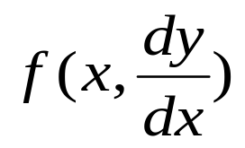
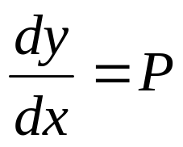
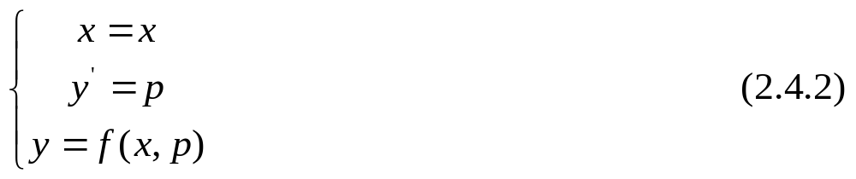

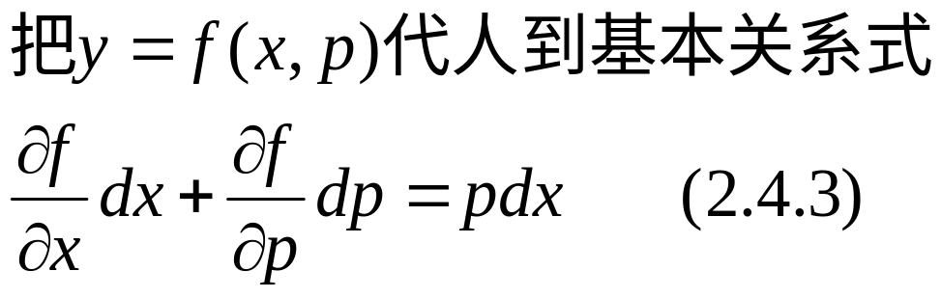
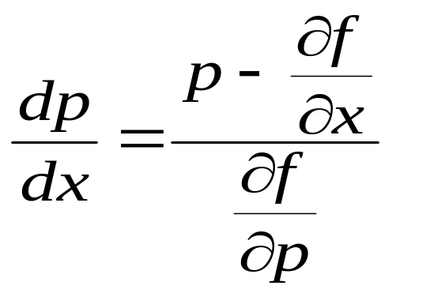
§2.4 Implicit First-Order ODE and Parameter Representation
这里假设函数 有连续的偏导数。
解法：引进参数 ，则方程参数化
由基本关系式
关于 x 和 p 显式方程

Slide 7

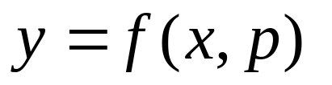

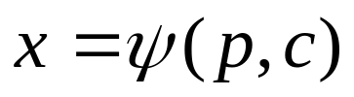
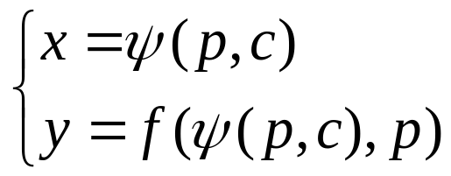

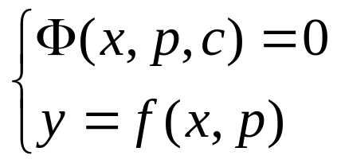
§2.4 Implicit First-Order ODE and Parameter Representation
若已得出(2.4.3)的通解形式为, 代入(2.4.2)得
就是(2.4.1)的通解。
(ii) 若得出(2.4.3)通解形式为 ，则原方程(2.4.1)
有参数形式的通解
其中 p 是参数，c为任意常数。
(iii) 若求得(2.4.3)通解形式 ，则原方程(2.4.1)
有参数形式通解
其中p是参数,c为任意常数。

Slide 8
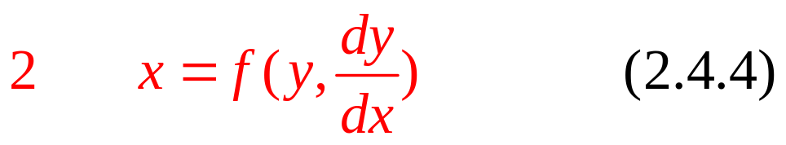
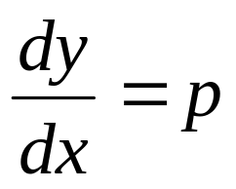
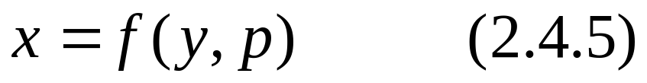
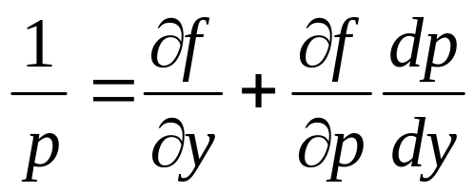
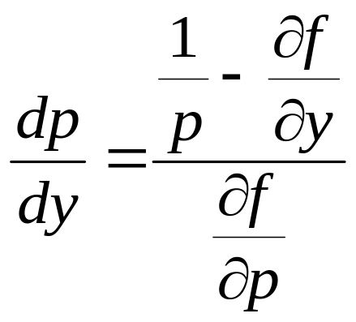
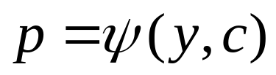
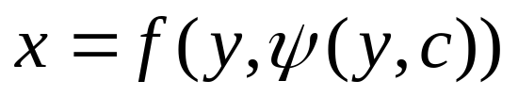
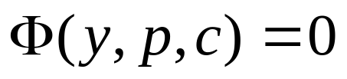
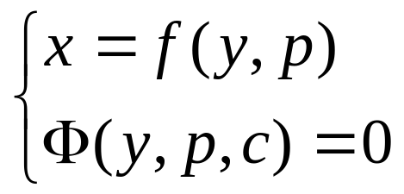
§2.4 Implicit First-Order ODE and Parameter Representation
解法
两边对 y 求导
(2.4.6)
若求得为
则(2.4.4)的通解为
若求得为
则(2.4.4)的通解为

Slide 9
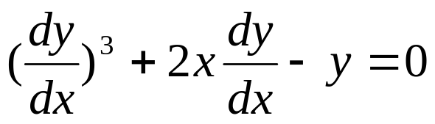
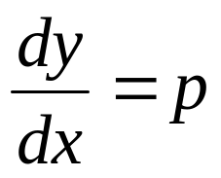
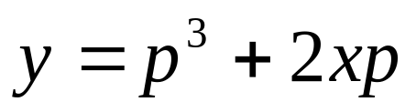
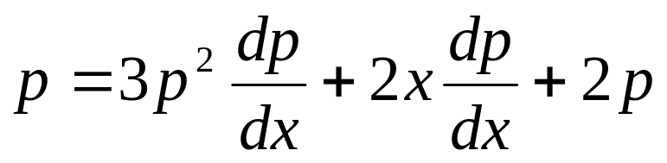
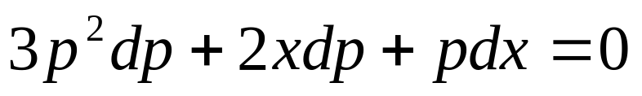

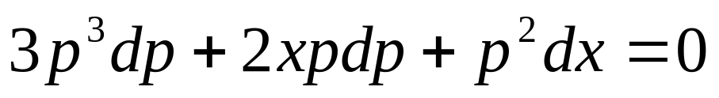
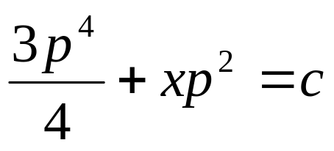
§2.4 Implicit First-Order ODE and Parameter Representation
例1
求解方程
解法1：
解出 y
令
得
两边对 x 求导
当
时，上式乘以 p，得
积分，得

Slide 10
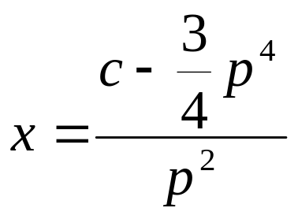
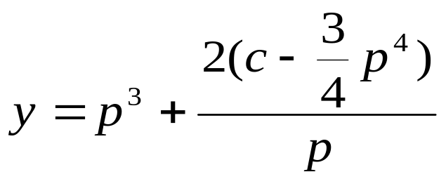
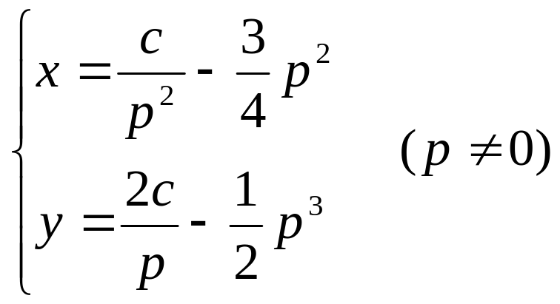
§2.4 Implicit First-Order ODE and Parameter Representation
解出 x，得
将它代入
因此，方程参数形式通解
当 p=0 时, 由
可知，y=0也是方程的解。

Slide 11
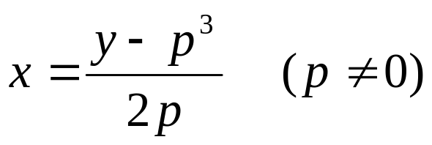
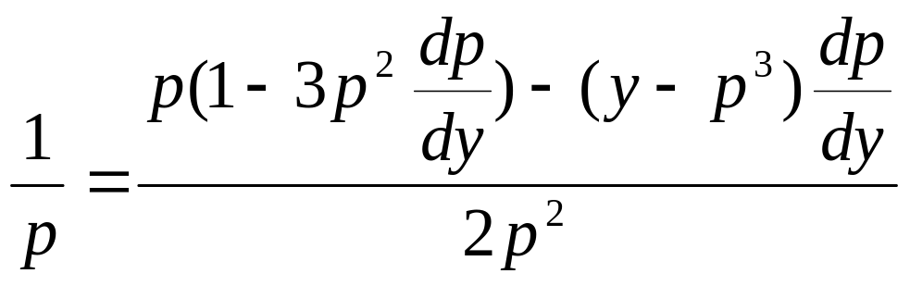
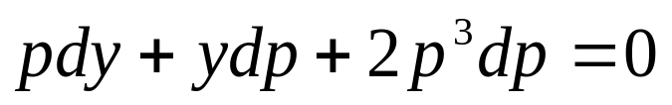
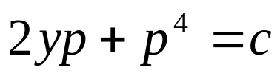
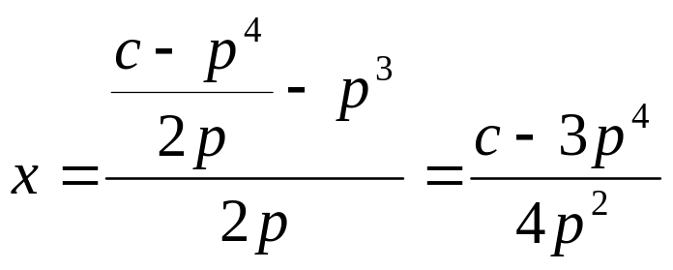
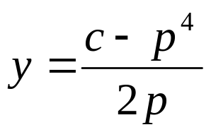
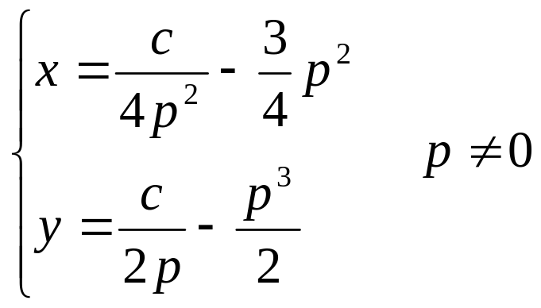
§2.4 Implicit First-Order ODE and Parameter Representation
解法2：
解出 x，并把 ，得
两边对 y 求导
所以，方程的通解为:
此外，还有解 y = 0

Slide 12
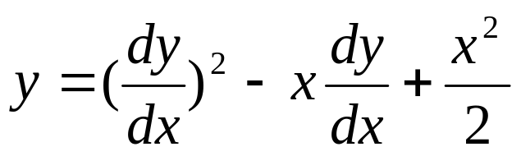
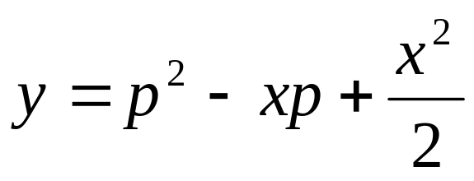
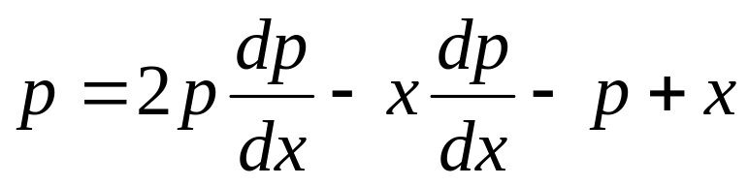
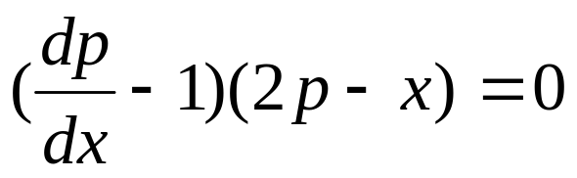
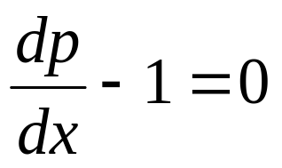

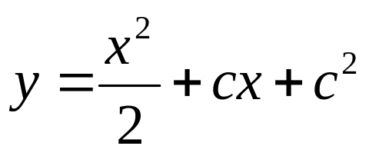
§2.4 Implicit First-Order ODE and Parameter Representation
例2
求解方程
解
令
得
两边对 x 求导，得
将它代入
得方程的通解

Slide 13

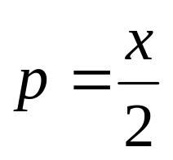

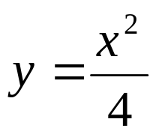
§2.4 Implicit First-Order ODE and Parameter Representation
方程的通解
再由
得
将它代入
，又得方程的一个解
注意:
此解与通解
中的每一条积分曲线均
相切(如图)(P54)这样的解我们称之为奇解,下一章将给
出奇解的确切含义。

Slide 14
§2.4 Implicit First-Order ODE and Parameter Representation
y
x
o

Slide 15
方程
参数形式方程
参数形式解

Slide 16
§2.4 Implicit First-Order ODE and Parameter Representation
二 、 不显含 y ( 或 x 的方程 )
参数法求解过程：
从几何上看，
表示（x,y’）平面上的曲线，可以把这种曲线表示为适当的参数形式

Slide 17









§2.4 Implicit First-Order ODE and Parameter Representation
二 、 不显含 y ( 或 x 的方程 )
关键
参数形式方程
解法：
引入变换
从(2.4.7)得到
(or 引入变换
从(2.4.7)得到 )
则，方程的参数形式通解为

Slide 18






§2.4 Implicit First-Order ODE and Parameter Representation
关键
解法：
引入变换
从(2.4.7)得到
(or 引入变换
从(2.4.7)得到 )
则，方程的参数形式通解为
若
有实根
则
也是方程的解。

Slide 19








§2.4 Implicit First-Order ODE and Parameter Representation
例4
求解方程
解
令
则 由方程，得
从而
于是
通解为

Slide 20












§2.4 Implicit First-Order ODE and Parameter Representation
例5
求解方程
解
令
把
代入原微分方程
得
由此得
且
方程的参数形式的通解为
此外,
也是方程的解。

Slide 21









§2.4 Implicit First-Order ODE and Parameter Representation
练习
求解方程
注意观察方程的解的特点
解
克莱洛方程
Clairant Equation
通解
奇解
作业: P.70 第 1, 3, 5题

